Slide 1
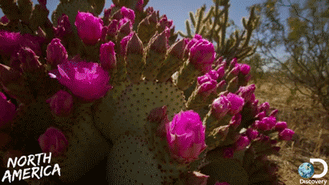
সবাইকে ফুলের শুভেচ্ছা রইল

Slide 2
পরিচিতি
মোসাঃ শাহানা আখতার
সহকারী শিক্ষক
সবসার উচ্চ বিদ্যালয়
পবা রাজশাহী
ফোন নংঃ০১৭৪৫৫৬০৭০২
শ্রেণীঃ নবম
বিষয়ঃ ব্যবসায় উদ্যেগ
সময়ঃ৫০ মিনিট
তারিখঃ৬/১১/২০১৯

Slide 3
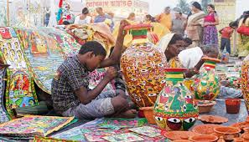
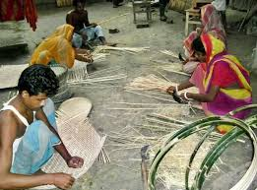
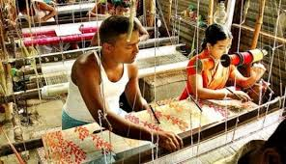
হস্ত শিল্প
মূৎ শিল্প
বাঁশ শিল্প
তাঁত শিল্প

Slide 5
কুটির শিল্প

Slide 6
শিখন ফলঃ
এই পাঠ শেষে শিক্ষার্থীরা---
কুটির শিল্প কি তা বলতে পারবে।
কুটির শিল্পের বৈশিষ্ঠ্য ব্যাখ্যা করতে পারবে
বাংলাদেশের কুটির শিল্পের উপযুক্ত ক্ষেত্রগুলো চিহ্নিত করতে পারবে।

Slide 7
উপস্থাপনঃ
নিম্নে বাংলাদেশের কুটির শিল্পের উপযুক্ত ক্ষেত্রের নাম দেওয়া হলোঃ
১, পাটজাত শিল্প
২,বাঁশ ও বেত শিল্প
৩, মৃৎ শিল্প
৪, তাঁত ও বস্ত শিল্প
৫,হস্ত শিল্প
৬, খাদ্য ও সহায়ক শিল্প
৭,ঝিনুক শিল্প

Slide 8
একক কাজ
সময়ঃ ৩মিনিট
মূৎ শিল্প বলতে কি বুঝ? উদাহরন দাও

Slide 9
দলগত কাজ
কুটির শিল্পের বাজারের নৈকট্য প্রযোজন কেন?

Slide 10
মূল্যায়নঃ
১,কখন কুটির শিল্পের বিকাশ বাধাগ্রস্থ হয়?
২,কুটির শিল্প প্রধানত কি ভিত্তিক?
৩, কুটির শিল্পের প্রধান কর্মী কে?

Slide 11
বাড়ীর কাজ
তোমাদের এলাকায় যে সকল কুটির শিল্প গড়ে উঠেছে তার একটি তালিকা তৈরী কর।

